Slide 1

Materiale Didattico SuPeRBE
SuPeRBE Training Material
2 RBE Sistema di Valutazione
Climate change and built environment
Area di specializzazione:
2.1 Metodo RBE
Fundamentals of climate change
Livello di Competenza: 1
Level of competence: 2
Activity 3.2
SuPeRBE Project (CE0200768)

Slide 2
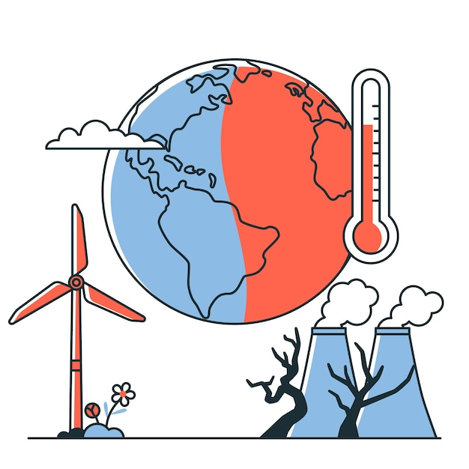
Cos’è il metodo RBE?
Il metodo RBE costituisce la base metodologica del Sistema di Valutazione RBE. È un approccio di analisi multi-criteri sviluppato per valutare il rischio climatico a scala edilizia e di quartiere. Basato sul modello concettuale delle catene di impatto, il metodo genera un punteggio di rischio complessivo per una determinata area e un insieme di indicatori complementari che dettagliano il livello di rischio legato al clima in specifiche categorie di rischio e settori urbani.
Perché è necessario il metodo RBE?
- Mancanza di strumenti di valutazione a scala edilizia e di quartiere. - I quadri di sostenibilità esistenti non sono adatti per la valutazione del rischio climatico.
- Richiesta di strumenti comparabili, adattabili e orientati al supporto decisionale per l'adattamento climatico.

Slide 3

Perché è necessario il metodo RBE?
- Mancanza di strumenti di valutazione del rischio climatico a scala edilizia e di quartiere.
- I quadri di sostenibilità esistenti non sono adatti per la valutazione del rischio climatico perché non in linea con l'approccio al rischio dell'IPCC.
- Necessità di strumenti comparabili, adattabili e orientati al supporto decisionale per l'adattamento climatico.

Slide 4
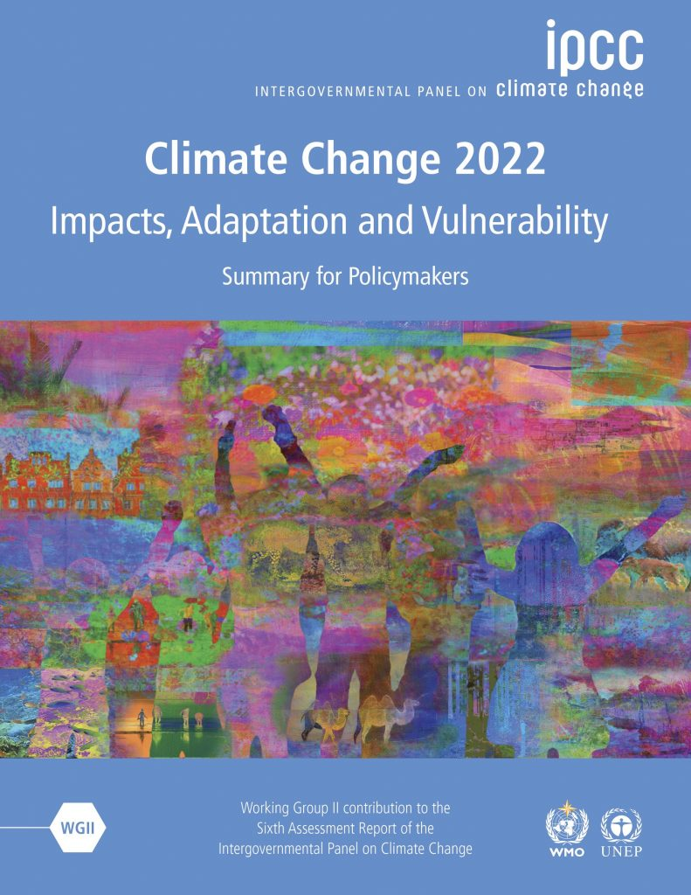
IPCC AR6
Il metodo RBE si basa sul concetto di rischio dell'IPCC AR6. L'IPCC AR6, ovvero il Sesto Rapporto di Valutazione del Gruppo Intergovernativo sul Cambiamento Climatico, rappresenta la più recente valutazione completa delle conoscenze scientifiche sul cambiamento climatico.
L'IPCC AR6 fornisce un concetto di rischio dettagliato e ricco di sfumature in relazione al cambiamento climatico. Il rapporto si basa sul quadro di rischio stabilito nei precedenti rapporti IPCC, ma lo affina ulteriormente per tenere conto delle complesse interazioni tra pericoli climatici, esposizione e vulnerabilità.

Slide 5

Rischio legato al cambiamento climatico
L’AR6 dell’IPCC fornisce un concetto di rischio dettagliato e sfaccettato in relazione ai cambiamenti climatici. Il rapporto si basa sul quadro di riferimento del rischio stabilito nelle precedenti valutazioni dell’IPCC, ma lo perfeziona ulteriormente per tenere conto delle complesse interazioni tra pericoli climatici, esposizione e vulnerabilità.

Slide 6
Metodo RBE: Caratteristiche principali
Multiscala
Struttura Modulare
Misurabile
I settori urbani sono armonizzati tra RNTool e RBTool, consentendo un utilizzo coerente dei dati e una pianificazione coordinata a diverse scale. Ciò garantisce che le misure a livello edilizio contribuiscano agli obiettivi di resilienza urbana e che le strategie di quartiere siano informate dalle vulnerabilità degli edifici.
Il Metodo RBE si basa su criteri e indicatori chiaramente definiti e misurabili. Il metodo è contestualizzabile, consentendo di adattarlo alle condizioni locali e alla disponibilità dei dati. Ciò garantisce una diagnosi più accurata e significativa dei rischi legati al clima, supportando decisioni basate su evidenze.
La struttura modulare consente di applicare il metodo RBE a diversi tipi di edifici e aree urbane. Gli utenti possono adattare i parametri di riferimento e la rilevanza degli indicatori in base a specifiche priorità locali.

Slide 7
Catene d’Impatto
PERICOLO
PROBLEMATICA
Il metodo RBE prevede l’applicazione del modello concettuale delle catene di impatto per identificare i criteri e gli indicatori più appropriati al fine di valutare le 3 componenti chiave del rischio climatico (Pericolo, Esposizione e Vulnerabilità) alla scala edilizia e urbana di piccole dimensioni. Vengono tracciate le relazioni di causa-effetto ed è facilitata la comunicazione dei risultati. Questo approccio consente la creazione di un sistema di valutazione con entità numeriche, in cui a ciascun elemento della matrice del rischio climatico (pericolo, esposizione, vulnerabilità) viene attribuito un valore.
RISCHIO
CATEGORIA
ESPOSIZIONE
VULNERABILITA’
CRITERIO
LEVELLO DI RISCHIO
Suscettibilità
Livello di Adattamento
INDICATORE
VALORE DELL’INDICATORE

Slide 8
Tre assi della valutazione del rischio
Pericolo
Esposizione
Vulnerabilità
Il metodo RBE considera sia i pericoli legati al clima sia quelli non legati al clima. I pericoli legati al clima comprendono eventi meteorologici estremi (ad es. caldo estremo, siccità, precipitazioni intense) così come processi climatici a lenta insorgenza (ad es. innalzamento del livello del mare). I pericoli non legati al clima includono quelli innescati dai pericoli climatici (ad es. frane, eventi biologici).
L’esposizione descrive chi o cosa è esposto. Secondo l’IPCC, l’esposizione è la presenza di persone, mezzi di sussistenza, specie o ecosistemi, funzioni ambientali, servizi e risorse, infrastrutture o beni economici, sociali o culturali in luoghi e contesti che potrebbero essere negativamente colpiti (IPCC, 2021a).
La vulnerabilità rappresenta la predisposizione di un elemento esposto a subire effetti negativi. I suoi aspetti riguardano i fattori che incidono sulla suscettibilità di tale elemento nei confronti di un pericolo climatico, contribuendo ad aumentare o ridurre il rischio associato. Tali fattori non sempre coincidono con caratteristiche intrinseche dell’elemento stesso, ma possono comunque influenzarne in modo significativo il livello di rischio

Slide 9
Pericoli
Pericoli | Descrizione
Precipitazioni intense | Evento di precipitazione marcata che si verifica in un periodo di 1h, 3h, 6h, 12h, 24h o 48h, con un totale di precipitazione superiore a una certa soglia definita per una determinata località. Sotto-pericoli: pioggia intensa, monsone, forte nevicata, nebbia, grandine
Alluvioni | L’esondazione dei normali confini di un corso d’acqua o di un altro corpo idrico, oppure l’innalzamento temporaneo del livello del mare o di un lago che provoca l’inondazione di terre emerse. Sotto-pericoli: alluvione lampo/superficiale, alluvione fluviale, alluvione costiera, alluvione da falda
Caldo estremo | Riscaldamento marcato dell’aria o invasione di aria molto calda, su un’ampia area, della durata da pochi giorni a qualche settimana. Sotto-pericoli: ondata di calore, giorni estremamente caldi
Siccità | Periodo di tempo insolitamente secco, sufficientemente lungo da causare un grave squilibrio idrologico, che può comportare squilibri idrici a lungo termine e risorse idriche insufficienti a soddisfare i fabbisogni medi a lungo termine
Tempeste | Disturbo atmosferico che può manifestarsi con venti forti e accompagnato da pioggia, neve o altre precipitazioni, e da tuoni e fulmini. Sotto-pericoli: vento forte, tornado, ciclone, tempesta extra-tropicale, tempesta tropicale, marea di tempesta, fulmine/temporale
Freddo estremo | Raffreddamento marcato dell’aria o invasione di aria molto fredda su un’ampia area
Incendi boschivi | Qualsiasi combustione o incendio non controllato e non prescritto di piante in un ambiente naturale come foreste, praterie, macchia o tundra, che consuma i combustibili naturali e si diffonde in base alle condizioni ambientali. Sotto-pericoli: incendio forestale, incendio di terreno
Innalzamento del livello del mare | Aumento a lungo termine del livello medio dei mari del mondo, che comporta un’inondazione permanente
Cambiamento chimico | Modifiche nella composizione chimica usuale dell’aria, dell’acqua o del suolo, ad es. cambiamento delle concentrazioni atmosferiche di CO₂, acidificazione degli oceani, intrusione di acqua salata
Movimento di massa | Qualsiasi tipo di movimento in discesa dei materiali terrestri. Sotto-pericoli: frana, valanga, caduta massi, subsidenza, degrado del suolo, erosione del suolo
Pericoli biologici | Esposizione a organismi viventi e alle loro sostanze tossiche o a malattie trasmesse da vettori che possono veicolare; esempi: fauna e insetti velenosi, piante tossiche, zanzare portatrici di agenti patogeni

Slide 10
Settori Urbani
Settore Urbano | Descrizione
1. Edifici | Si riferisce a qualsiasi struttura o gruppo di strutture (municipali/residenziali/terziarie, pubbliche/private), agli spazi circostanti, permanentemente costruite o erette sul sito
2. Trasporti | Include reti di trasporto stradale, ferroviario, aereo e marittimo e le relative infrastrutture (es. strade, ponti, snodi, gallerie, porti e aeroporti)
3. Energia | Si riferisce al servizio di approvvigionamento energetico e alle infrastrutture correlate (produzione, trasmissione e reti di distribuzione, tutti i tipi di energia)
4. Acqua | Si riferisce al servizio di approvvigionamento idrico e alle infrastrutture correlate. Copre anche l’uso dell’acqua e il sistema di gestione delle acque (reflue, meteoriche), inclusi fognature, drenaggi e impianti di trattamento
5. Rifiuti | Include le attività legate alla gestione dei rifiuti (compresa la raccolta, il trattamento e lo smaltimento)
6. Agricoltura e silvicoltura | Include terreni classificati/designati per uso agricolo e forestale. Comprende allevamento, acquacoltura, agroforestazione, apicoltura, orticoltura e altre attività di gestione e servizi agricoli e forestali nell’area
7. Ambiente e biodiversità | “Ambiente” si riferisce ai paesaggi verdi e blu, alla qualità dell’aria, compreso l’hinterland urbano. “Biodiversità” indica la varietà della vita in una regione specifica, misurabile come varietà all’interno delle specie, tra le specie e varietà di ecosistemi
8. Salute | Si riferisce al benessere umano. Include anche il servizio sanitario e le infrastrutture correlate (es. ospedali)
9. Protezione civile e emergenza | Si riferisce al funzionamento dei servizi di protezione civile ed emergenza da parte o per conto delle autorità pubbliche (es. autorità di protezione civile, polizia, vigili del fuoco, ambulanze, servizi di pronto soccorso e medicina d’emergenza)
10. Turismo | Si riferisce alle attività di persone che viaggiano e soggiornano in luoghi al di fuori del loro ambiente abituale
11. ICT | Si riferisce ai diversi tipi di reti di comunicazione e alle tecnologie utilizzate in esse
12. Sistemi economici | Si riferisce all’insieme delle attività economiche, delle infrastrutture finanziarie e delle reti commerciali

Slide 11
Categorie di Rischio
PERICOLO
Una "Categoria di rischio" rappresenta il tipo specifico di rischio che deriva dall’interazione tra un Pericolo climatico definito e un Elemento Esposto all’interno di un Sistema Urbano. Ad esempio, la correlazione tra il pericolo "Calore estremo" e l’Elemento Esposto "Popolazione" dà origine alla Categoria di rischio "Rischio per la salute della popolazione".
CALORE
ESTREMO
ELEMENTO ESPOSTO
POPOLAZIONE
RISCHIO PER LA SALUTE
DELLA POPOLAZIONE
CATEGORIA DI RISCHIO

Slide 12

Il metodo RBE in relazione alle condizioni future
Il metodo RBE può essere utilizzato per valutare il livello di rischio climatico in relazione alle future condizioni climatiche, selezionando i valori del pericolo che riflettono accuratamente i cambiamenti climatici previsti nel tempo. Ciò comporta la valutazione dei potenziali pericoli basata su proiezioni future, come l’aumento della temperatura, i cambiamenti nei modelli di precipitazione e la frequenza o intensità di eventi meteorologici estremi. Queste proiezioni possono essere derivate da modelli come quelli riportati nei rapporti dell’Intergovernmental Panel on Climate Change (IPCC), in particolare nei Representative Concentration Pathways (RCPs).

Slide 13
Struttura del Metodo RBE
Il metodo RBE organizza i suoi componenti in livelli gerarchici annidati (5):
Livello 1 | Pericolo
Livello 2 | Sistemi Urbani
Livello 3 | Categorie di Rischio
Livello 4 | Criteri
Livello 5 | Indicatore

Slide 14
Struttura del Metodo RBE
Livello 1 : corrisponde ai Pericoli, tradotti in un Tema strategico. I Temi sono al vertice della gerarchia e contengono al loro interno le Macro Categorie corrispondenti ai 12 Sistemi Urbani. A livello di Tema, i Pericoli sono classificati in base alle lettere. Ad esempio: A. Precipitazioni intense, B. Alluvioni, C. Calore estremo, D. Siccità, ecc.
A | PROBLEMA (Pericolo)
Pericolo
A-P1 | Criterio di Pericolo
 | Indicatore di Pericolo
A-P2 | Criterio di Pericolo
 | Indicatore di Pericolo
A-Pn | Criterio di Pericolo
 | Indicatore di Pericolo
Levello 2 : corrisponde ai Sistemi Urbani, tradotti in "Macro Categorie". Le Macro Categorie contengono al loro interno le Categorie di Rischio e sono classificate in ordine numerico. Ad esempio: A1. Edifici, A2. Trasporti, A3. Energia, ecc.
A | PROBLEMA (Pericolo)
A1 | MACRO CATEGORIA (Sistemi Urbani)
Pericolo
A-P1 | Criterio di Pericolo
 | Indicatore di Pericolo
A-P2 | Criterio di Pericolo
 | Indicatore di Pericolo
A-Pn | Criterio di Pericolo
 | Indicatore di Pericolo

Slide 15
Struttura del Metodo RBE
Levello 3 :corrisponde alle Categorie di Rischio. Le Categorie di Rischio contengono al loro interno i criteri di vulnerabilità ed esposizione e sono classificate in ordine numerico. Ad esempio: A1.1 Rischio di danno per edifici residenziali, A1.2 Rischio di danno per edifici pubblici, A1.3 Rischi di danno per edifici commerciali, ecc.
A | PROBLEMA (Pericolo)
A1 | MACRO CATEGORIA (Sistemi Urbani)
A1.1 | CATEGORIA DI RISCHIO (Elementi Esposti)
Pericolo
A-P1 | Criterio di Pericolo
 | Indicatore di Pericolo
A-P2 | Criterio di Pericolo
 | Indicatore di Pericolo
A-Pn | Criterio di Pericolo
 | Indicatore di Pericolo
Levello 4 :corrisponde ai Criteri di valutazione. Il metodo RBE include tre tipi di criteri: criteri di vulnerabilità e di esposizione, associati alle Categorie di Rischio, e criteri di pericolo, associati ai Temi.
A | PROBLEMA (Pericolo)
A1 | MACRO CATEGORIA (Sistemi Urbani)
A1.1 | CATEGORIA DI RISCHIO (Elementi Esposti)
VULNERABILITA’
A1.1.1 | Criterio di Vulnerabilità
ESPOSIZIONE
A1.1-E1 | Criterio di Esposizione
Pericolo
A-P1 | Criterio di Pericolo
 | Indicatore di Pericolo
A-P2 | Criterio di Pericolo
 | Indicatore di Pericolo
A-Pn | Criterio di Pericolo
 | Indicatore di Pericolo

Slide 16
Struttura del Metodo RBE
Livello 5 :corrisponde agli Indicatori. Ciascun indicatore è associato a un criterio specifico (pericolo, esposizione o vulnerabilità) e viene utilizzato per quantificare le prestazioni rispetto a quel criterio. Gli indicatori possono essere sia quantitativi sia qualitativi. Un criterio può essere associato a un solo indicatore.
A | PROBLEMA (Pericolo)
A1 | MACRO CATEGORIA (Sistemi Urbani)
A1.1 | CATEGORIA DI RISCHIO (Elementi Esposti)
VULNERABILITA’
A1.1.1 | Criterio di Vulnerabilità
 | Criterio di Esposizione
ESPOSIZIONE
A1.1-E1 | Criterio di Esposizione
 | Indicatore di Esposizione
Hazard
A-P1 | Criterio di Pericolo
 | Indicatore di Pericolo
A-P2 | Criterio di Pericolo
 | Indicatore di Pericolo
A-Pn | Criterio di Pericolo
 | Indicatore di Pericolo

Slide 17
Struttura del Metodo RBE
Esempio:
A | Temperature Estreme (Pericolo)
A1 | Edifici (Sistemi urbani)
A1.1 | Rischio di danno per gli edifici residenziali (Elemento esposto)
VULNERABILITÀ
A1.1.1 | Capacità di infiltrazione superficiale
 | Quota di superfici permeabili vs impermeabili
ESPOSIZIONE
A1.1-E1 | Densità edilizia
 | Numero di edifici per km²
Temperature Estreme
A-P1 | R20
 | Numero di giorni con precipitazioni ≥ 20 mm
A-P2 | SDII
 | Indice di intensità giornaliera semplice
A-Pn | RX1DAY
 | Totale massimo di precipitazione che cade in un solo giorno

Slide 18
Processo di valutazione del metodo RBE
Il processo di valutazione del metodo RBE consiste nei seguenti passaggi:
1. Calcolo del Valore di Vulnerabilità (VV) per ciascuna Categoria di Rischio
2. Calcolo del Valore di Esposizione (EV) per ciascuna Categoria di Rischio
3. Calcolo del Valore di Pericolo (HV) per ciascun Tema
4. Calcolo del Valore di Rischio per ciascuna Categoria di Rischio
5. Aggregazione dei Valori delle Categorie di Rischio per calcolare il Valore di Rischio delle Macro Categorie (Sistemi Urbani)
6. Aggregazione dei Valori delle Macro Categorie per calcolare il Valore di Rischio dei Temi (Pericoli)
7. Aggregazione dei Valori dei Temi per calcolare il Valore di Rischio Complessivo

Slide 19
Risultati della Valutazione
Categorie di Rischio
Macro Categorie
I valori di rischio delle Categorie di Rischio offrono una chiara comprensione di quali elementi all’interno dei sistemi urbani siano maggiormente esposti e evidenziano le aree che richiedono priorità nelle strategie di adattamento.
I valori di rischio (0-1) delle Macro-Categorie offrono una chiara comprensione di quali settori urbani siano maggiormente a rischio e evidenziano le aree che richiedono priorità nelle strategie di adattamento.
Metodo RBE
Risultati
Temi
Rischio Complessivo
Il Metodo RBE consente di avere una visione aggregata di come ciascun pericolo influisca sul profilo complessivo del rischio. I pericoli con valori di rischio più elevati indicano una maggiore vulnerabilità agli impatti climatici e richiedono quindi interventi immediati e costanti per mitigare tali rischi.
Il metodo RBE fornisce una metrica chiara per valutare l’efficacia delle attuali misure di adattamento e l’urgenza di ulteriori interventi. L’interpretazione dei risultati è fondamentale per orientare le strategie di adattamento climatico e sottolinea l’importanza di integrare questi risultati nei più ampi strumenti di pianificazione urbana e nei quadri normativi.

